Slide 1
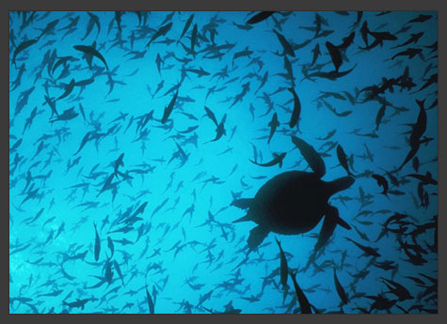
El Carbono en el Océano
C02,
Balance y Ciclo del C, Especies del Ci
pH,
Alcalinidad,
Buffer,
Acidificación
Tomado de Curso de Oceanografía de la US Naval Academy (USNA)
Abril 2021

Slide 2
Objetivos
Revisar los niveles de CO₂ como Gases de Efecto de Invernadero (GEI): Fuentes, sumideros
Relacionar el aumento de CO₂ atmosférico al pH oceánico.
Discutir fuentes, sumideros, vías y tiempos en el Ciclo Clobal del C.
Listar las cuatro especies mayores del carbono inorgánico disuelto (CID) en agua marina que constituyen el total [ΣCO₂].
Entender elas reacciones del equilibrio térmico entre [CO₂], [H₂CO₃], [HCO₃⁻] y [CO₃²⁻], en agua marina.
Conocer la relación entre [H⁺] y pH y el rango típico del pH en agua marina.
Discutir cómo la fotosíntesis y respiracón influyen en el pH del agua marina.
Diferenciar entre la lisoclina y la profundidad de compensación del carbonato de calcio (CCD).

Slide 3
Objetivos detallados
Conocer la relación entre la solubilidad del carbonato de calcio, formación-disolución y el pH.
Definir alcalinidad (A), alclalinidad total alkalinity (TA) y alacalinidad de carbonato (CA).
Escribir las reacciones mayores del equilibrio que influyen el sistema carbonato del agua marina.
Relacionar matemáticamente a: CA, [ΣCO₂], [HCO₃⁻], [CO₃²⁻], [H⁺] y pH en agua marina.
Entender cómo la fotosíntesis, respiración y la formación-disolución de conchas de CaC03 afectan al [ΣCO₂] y la A en el agua marina.
Discutir la acidificación oceánica, su escala y los impactos potenciales sobre los organismos marinos.

Slide 4

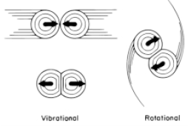
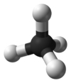
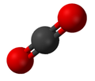

Salida de la Radiación (onda larga) desde la Tierra – El Efecto de Invernadero
Absorción – Energía retenida y convertida
GEIs absorben radiación saliente a energías discretas y calientan → la tropósfera:
CO₂, H₂O, CH₄, N₂O, CFCs, (O₃*)
El Vapor de agua es el GEI más importante (sin él, la °c de la atmósfera terrestre sería -15°C)
Alta Concentración Relativa
Muy Variable
Absorbe a múltiples longitudes de onda
Streete, 1991

Slide 5
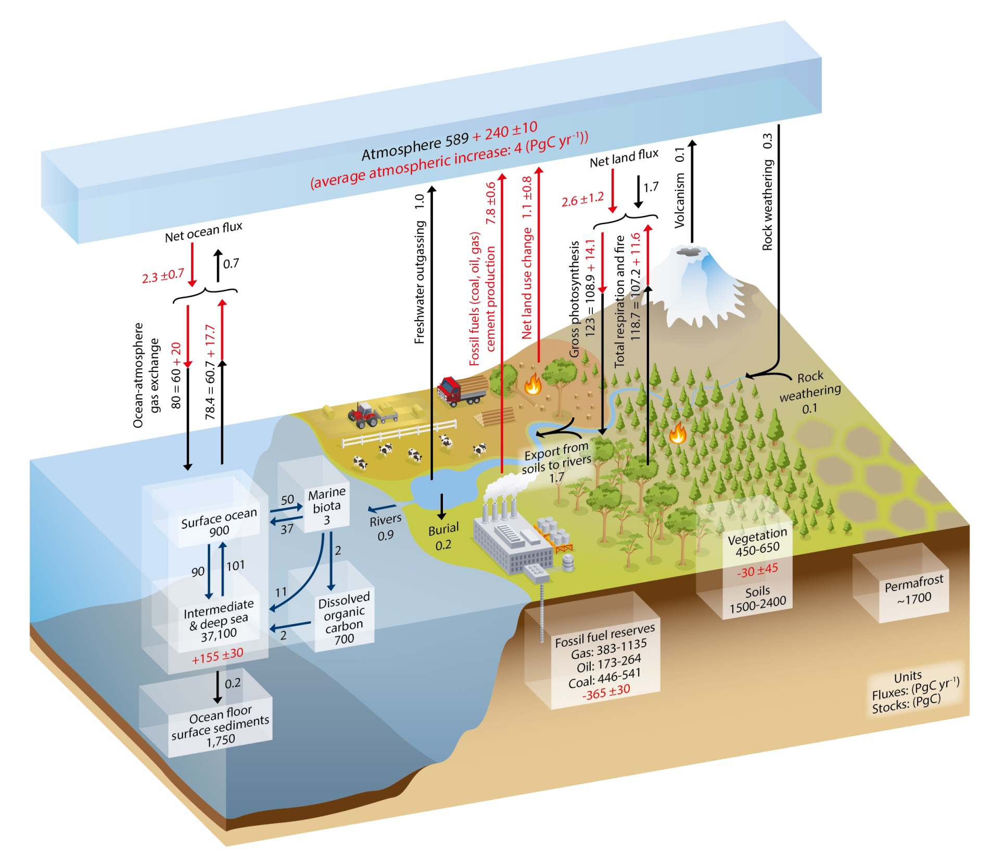

Perturbed Global Biogeochemical Cycle
CO₂
Hartmann, et al., IPCC AR5 WG1, 2013, Climate Change 2013: The Physical Science Basis, CH6, Fig. 6.1

Slide 6
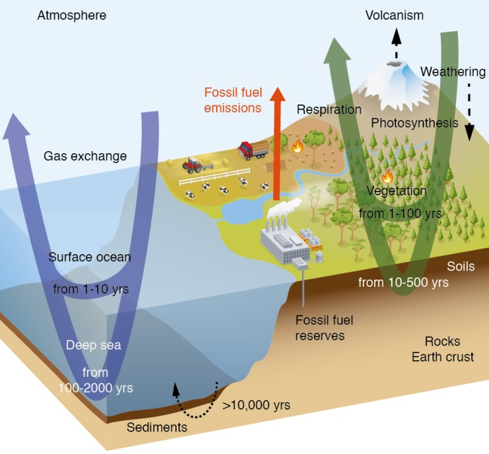
Reciclaje del Dióxido de Carbono
Short-Term (10⁰–10² yrs):
  Photosynthesis - Removes CO₂ from the Atmosphere
  Respiration - Releases CO₂ back into the Environment
Fossil Fuel Combustion, Deforestation - Releases CO₂ back into the Atmosphere
Medium-Term (10²–10⁶ yrs):
  Photosynthesis/ Organic Carbon Burial, Sequestration in lithosphere and deep ocean - Removes CO₂ from the Atmosphere
MacKenzie,F.T. (2003)
Long-Term (10⁶+ years):
  Rock Weathering - Removes CO₂ from the Atmosphere
  Marine Plankton Shell Formation, Plate Tectonics and Volcanoes - Releases CO₂ back into the Environment
Hartmann, et al., IPCC AR5 WG1, 2013, Climate Change 2013: The Physical Science Basis, CH6, Fig. FAQ6 2-1

Slide 7
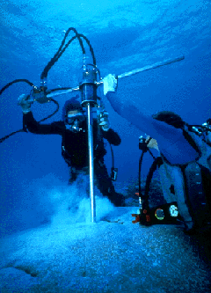

¿Por que estudiar el carbono?
Affecta la disolucíón y precipitación del CaC03 precipitation
El ciclo del carbono ayuda a mantener un pH oceánico constante (buffer)
Scientists take samples from the center of the coral. Clipperton Atoll, 10°N, 109°W.
Photo by Maris Kazmers (courtesy of the NOAA Image Gallery).

Slide 8
Gases Disueltos
atmósfera
CO₂
↔
Interface Aire-Océano
CO₂(gas)
+ H₂O ↔ H₂CO₃(aq)
océano
↕
H⁺(aq) + HCO₃⁻
↕
2H⁺(aq) + CO₃^{2–}(aq)

Slide 9
Formas del Carbono Inorgánico en el Agua MarinaSeawater
CO₂(gas) + H₂O ↔ H₂CO₃(aq) ↔ H⁺(aq) + HCO₃⁻
↔ 2H⁺(aq) + CO₃^{2–}(aq)
Formas del Ci marino:
  Disuelto: CO₂ gas (muy poco..< 1%)
  H₂CO₃(aq) (muy poco)
  HCO₃⁻(aq)
  CO₃²⁻(aq)
Juntos:
carbono inorgánico disuelto total CID_{T} [ΣCO₂] =
[HCO₃⁻] + [CO₃²⁻]
[CO₂(g)] +
[H₂CO₃] +

Slide 10
Gases Disueltos
atmósfera
N₂ > O₂ > Ar > CO₂
↔
↔
Interface Aire-Océano
CO_{2,} HCO₃⁻, CO₃²⁻ > N₂ > O₂ > Ar
océano

Slide 11
Gases Disueltos – CO₂
Solubilidad del CO₂ >> Solubilidad de O₂, N₂, Ar
CO₂(gas) + H₂O ↔ H₂CO₃(aq) ↔ H⁺(aq) + HCO₃⁻
↔ 2H⁺(aq) + CO₃^{2–}(aq)
Coeficiente de Solubilidad:
↓ con ↑temperature
↓ con ↑salinity
↑ con ↑pressure
Temperature↓, > CO₂(gas) → solución
Debajo de termoclina, temperatura es casi constante; la presión controla solubilidad del CO₂(gas)
Presión↑, > CO₂(gas) → solución
Según el principio de Le Chatelier, > CO₂(gas) cambia su equilibrio para →
> HCO₃⁻(aq) y CO₃^{2–}(aq)
Muy poco CO₂(gas)
Mayoría de HCO₃⁻(aq) y CO₃^{2–}(aq)

Slide 12
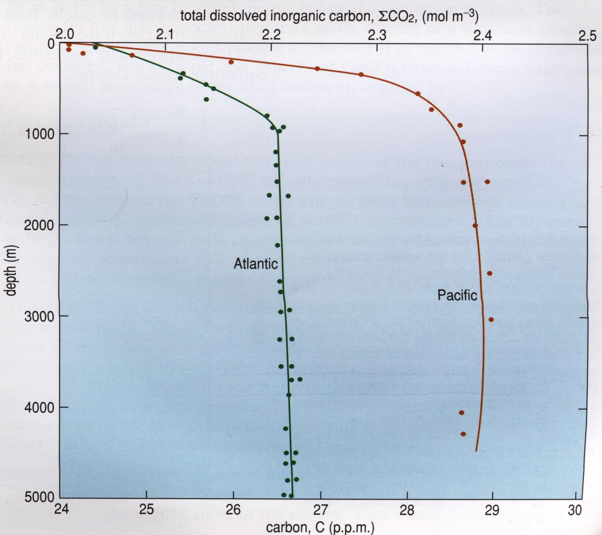
ΣCO₂ con Profundidad
SW, CH6, p. 114, Fig. 6.14a

Slide 13
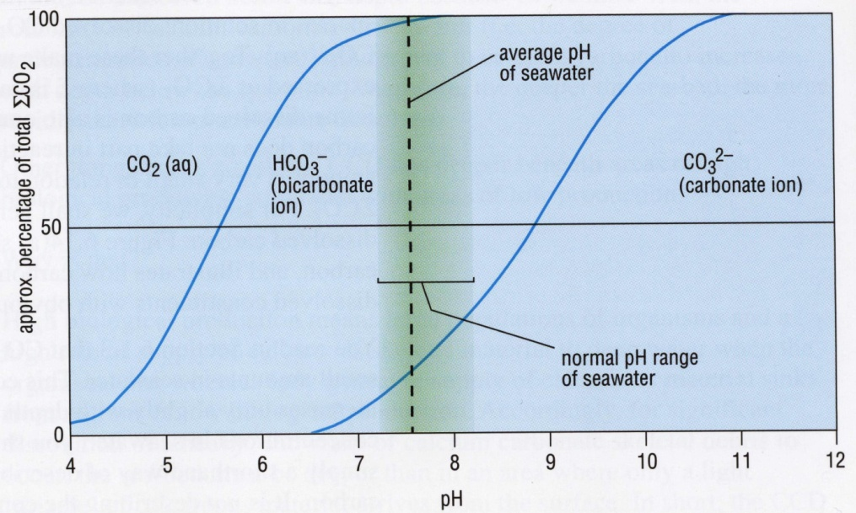
pH del Agua Marina y el Sistema Carbonato acuoso
SW, CH6, p. 114, Fig. 6.14b

Slide 14
pH del Agua Marina y el Sistema Carbonato acuoso
Estabiliza el pH del Agua Marina
  pH medio ~ 7.7; rango 7.2 - 8.4
Podemos usar el cambio en [HCO₃⁻]/[CO₃²⁻] para determinar un aumento/disminución en el pH:
HCO₃⁻ ↔ H⁺(aq) + CO₃^{2–}(aq)
K = ([H⁺]·[CO₃²⁻])/([HCO₃⁻])
Donde: K = 1* 10⁻⁹ mol/L
→ [H⁺] = K·([HCO₃⁻] / [CO₃²⁻] )
pH= -log [H⁺]

Slide 15
Fotosíntesis/Respiración y el pH del Agua Marina
CO₂(gas) + H₂O ↔ H₂CO₃(aq) ↔ H⁺(aq) + HCO₃⁻
↔ 2H⁺(aq) + CO₃^{2–}(aq)
Las aguas superficiales en equilibrio con la atm: Son ligeramente alcalinas, pH = 8.1-8.3
pH puede subir por una rápida extracción del CO₂ duriante la fotosíntesis (~ 8.4+)
Debajo de la zona fótica, la liberación neta de CO₂ por la respiración, pH baja a valores medios ~ 7.7-7.8
Puede bajar hasta 7.5 en condiciones anóxicas (reducción de sulfato)
Puede subir hasta 12 en condiciones anóxicas (reducción de CO₂)
Fotosíntesis →
CO₂ (gas) + H₂O + (γ energía + nutrientes) → (CH₂O)_{n} + O₂ (gas)
← Respiración
CO₂ (gas) + H₂O + (energía térmica + nutrientes) ← (CH₂O)_{n} + O₂ (gas)

Slide 16
El rol del CaCO₃ en el Buffer del Agua Marina
CaCO₃(s) ↔ Ca²⁺(aq) + CO₃²⁻(aq)
Aguas superficiales están sobresaturasdas para el carbonato de calcio pero la precipitación espontánea es infrequente debido a la inhibición del Mg²⁺
Formacion/Disolución de conchas de CaC03
Ca²⁺(aq) + 2HCO₃⁻(aq) → CaCO₃(s) + CO₂ + H₂O
Calcio + Bicarbonato ⇔ Carbonato de Calcio + Dióxido de Carbono + Agua
CaCO₃(s) + H⁺ _{(aq)} → Ca²⁺(aq) + 2HCO₃⁻(aq)
CaCO₃(s) = Calcita y Aragonita; Aragonita se disuelve más facilmente

Slide 17


Profundidad del Carbonato de Calcio
- 0 m
Ca²⁺ Extraído por Organismos Marinos para → caparazones de CaCO₃
- 1000 m
Esqueletos remanentes de Organismos Marinos
Sediments
- 2000 m
Exudados de CaCO₃ calcáreo
Profundidad a la cual una disolución significativa de CaCO₃ empieza LISOCLINA
- 3000 m
- 4000 m
Profundidad a la cual la mayoría/todo el CaCO₃ se disolvió = CCD
- 5000 m
Exudados de SiO₂

Slide 18
Lisoclina y CCD
Lisoclina: profundidad en la cual una disolución significativa de CaCO₃ empieza o a la cual empieza a tener un impacto detectable en el contenido de carbonato de calcio de la superficie del sedimento
(CCD): la profundiad o que la taza del suministro desde las caparazones detríticas hundiéndose iguala a su taza de pérdida por disolución

Slide 19
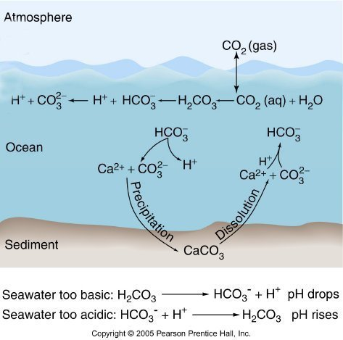
Factores que Afectan la solubilidad del CaCO₃
Factores que afectan la solubilidad del CaC03:
Temperatura
Presión
[CO₂]
[CaCO₃]
Tamaño de Partículas
Flujo

Slide 20
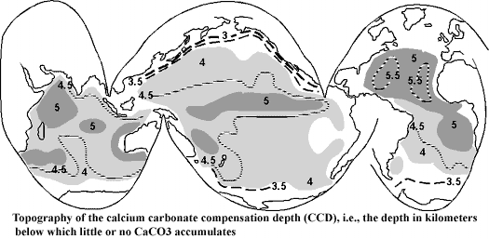
Profundidades CCD
Atlantico = ~ 5km
Pacífico = ~ 4,200-4,500 m
¿Por qué la diferencia?
http://geology.uprm.edu/Morelock/dpseabiogenic.htm

Slide 21
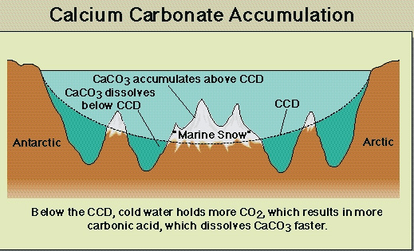
Profundidad de Compensación del CaC03
CO₂+ H₂O ⇔ H₂CO₃ ⇔ HCO₃⁻ + H⁺ ⇔ CO₃²⁻ + 2H⁺

Slide 22
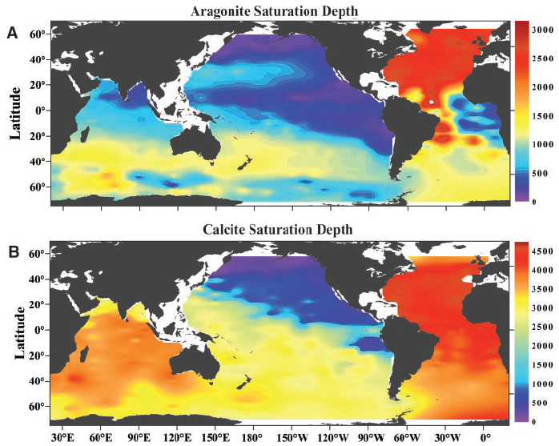
Profundidades de Saturación
http://www.pmel.noaa.gov/pubs/outstand/feel2633/feel2633.shtml

Slide 23
Ecuaciones básicas/Reacciones de Equilibrio Reacciones del Sistema Carbonato (aq) que influye en el pH marino
CO₂(gas) + H₂O ↔ H₂CO₃(aq) ↔ H⁺(aq) + HCO₃⁻
↔ 2H⁺(aq) + CO₃^{2–}(aq)
Dióxido de Carbono + Agua ↔ Acido Carbónico ↔ Ion Hidrógeno + Bicarbonato ↔ Ion Hidrógeno + Carbonato
Formación de Conchas de CaC03 →
Ca²⁺(aq) + 2HCO₃⁻(aq) ⇔ CaCO₃(s) + CO₂ + H₂O
Calcio + Bicarbonato ⇔ Carbonato de Calcio + Dióxido de Carbono + Agua
CaCO₃(s) + H⁺ _{(aq)} ⇔ Ca²⁺(aq) + 2HCO₃⁻(aq)
Carbonato de Calcio + Ion Hidrógeno ⇔ Ion Calcio + Bicarbonato
Disolución →
Fotosíntesis → (F)
CO₂ (gas) + H₂O + (γ energía + nutrientes) → (CH₂O)_{n} + O₂ (gas)
← Respiración (R)
CO₂ (gas) + H₂O + (energía térmcia + nutrientes) ← (CH₂O)_{n} + O₂ (gas)

Slide 24
Alcalinidad Total
La cantidad de ácido requerida para neutralizar todas las cargas negativas en Agua Marina: Alcalinidad.
Alcalinidad Total (AT) – concentración molar neta en ‘cargas equivalentes’ de los cationes de bases fuertes en exceso de concentración molar neta en ‘cargas equivalentes’ de los aniones de ácidos fuertes en solución:
TA = [cationes de bases fuertes] - [aniones de ácidos fuertes]
= ([Na⁺] + [K⁺] + 2[Mg²⁺] + 2[Ca²⁺]) - ([Cl⁻] + 2[SO₄²⁻] + [Br⁻])
O, en términos de conjugar pares de bases de ácidos y bases débiles:
AT = 2[CO₃²⁻] + [HCO₃⁻] + [OH⁻] + [B(OH)₄⁻] + [HPO₄²⁻] + 2[PO₄³⁻] + [H₃SiO₄⁻] + [NH₃] + [HS⁻] + [NH₃] + …- [H⁺] - [HSO₄⁻] - [HF] - [H₃] - …
El Total para ambas ecuaciones suma un valor ≈ 2 mol/m³
≈ 2[CO₃²⁻] + [HCO₃⁻]

Slide 25
Sistema CO₂/CaCO₃ (aq)
Shell Dissolution
H ⁺(aq) +
CaCO₃(s)
HCO₃⁻(aq)
+ Ca²⁺(aq)

Slide 26
Alcalinidad por Carbonatos
Las concentraciones de los iones carbonate (CO₃²⁻) y bicarbonato (HCO₃⁻) son mayores en Agua Marina que las otras especies del carbono, por lo cual se puede aproximar la alkalinidad usandolos iones bicarbonato y carbonate:
Alcalindad por Carbonatos (AC) = la cantidad total de iones hidrógeno requerida para neutralizar las cargas negativas de iones carbonato y bicarbonato
= la concentración molar combinada de iones carbonato y bicarbonato, expresados como ‘carga-equivalente’.
CA = 2[CO₃²⁻] + [HCO₃⁻]

Slide 27
Alcalinidad por Carbonatos
La disolución del carbonato de calcio depende de [CO₃²⁻] el cual puede ser medido indirectamente midiendo el [ΣCO₂] y la alcalinidad.
Medido titulando para encontrar cuánto H⁺ se requiere para neutralizar la solución
CO₂+ H₂O ⇔ H₂CO₃ ⇔ HCO₃⁻ + H⁺ ⇔ CO₃²⁻ + 2H⁺

Slide 28
ΣCO₂ , Alcalinidad, pH
1. Alcalinidad por Carbonatos (A or AC) = [HCO₃⁻] + 2[CO₃²⁻ ]
2. [ΣCO₂ ] = [CO₂] + [H₂CO₃] + [HCO₃⁻] + [CO₃²⁻ ];
[CO₂] + [H₂CO₃] << [HCO₃⁻] + [CO₃²⁻]
→ [ΣCO₂ ] ~ [HCO₃⁻] + [CO₃²⁻ ]
3. A - [ΣCO₂ ] = [HCO₃⁻] + 2[CO₃²⁻] - [HCO₃⁻] - [CO₃²⁻] = [CO₃²⁻]
4. HCO₃⁻ ↔ H⁺(aq) + CO₃²⁻(aq)
K = ([H⁺]·[CO₃²⁻])/([HCO₃⁻])
Donde: K = 1* 10⁻⁹ mol/L
→ [H⁺] = K·([HCO₃⁻]/[CO₃²⁻])
5. pH= -log [H⁺]

Slide 29
ΣCO₂ , Alcalinidad, pH
En general:
A mayor [ΣCO₂], menor el valor de A- [ΣCO₂]
→ mayor [HCO₃⁻] / [CO₃²⁻]
→ mayor [H+]
→ menor pH

Slide 30
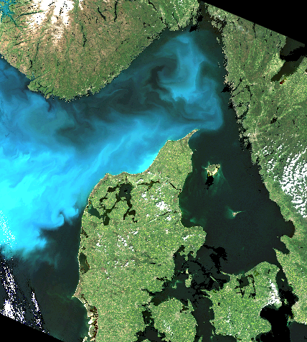
Carbono Inorgánico Disuelto Total – CIDT (ΣCO₂ )
[ΣCO₂] es afectado por la FS y la R y la formación/disolución de CaCO₃
E. huxlei bloom cerca de Suecia, Mayo, 2010
http://www.smhi.se/en/theme/algal-blooms-in-the-skagerrak-and-kattegat-1.13039?l=8

Slide 31
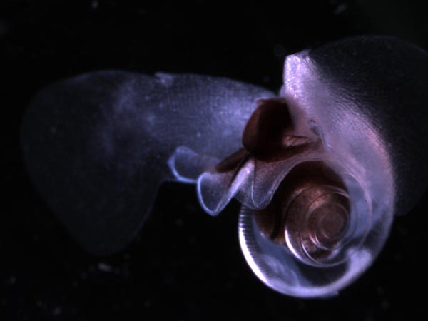
Alcalinidad
No afecteda por la FS y R, pero si por la formación/disolución de CaC0₃
¿Por qué?
Pterópodo- un zooplanctonte que hace su caparazón de CaCO₃
http://www.nopp.org/2010/newly-established-ocean-acidification-task-force-holds-first-meeting/#

Slide 32
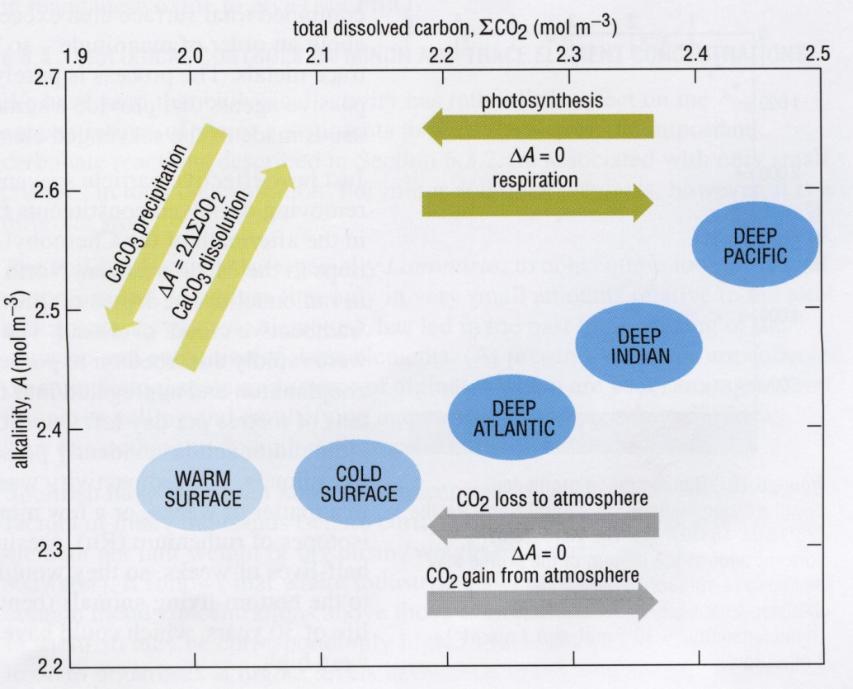
ΣCO₂ , Alcalinity, and pH
SW, CH6, p. 119, Fig. 6.15

Slide 33
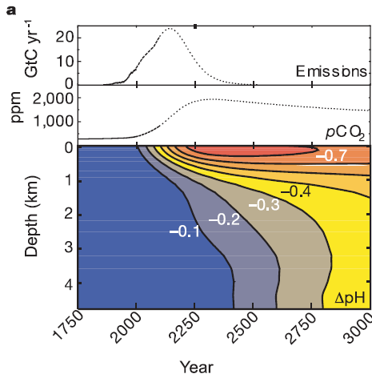
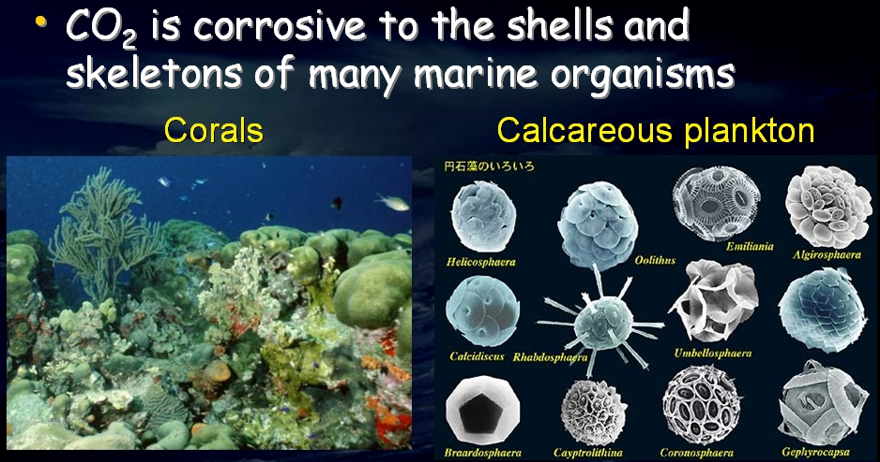
Cambio Climático y sus impactos…bajo diferentes escenarios
Acidificación Oceánica:
El sistema buffer carbonato permite al océano tomar un gran exceso de CO₂ a su capacidad potencial debido - sólo – a la solubilidad, con lo cual controla el pH oceánico:
(1) CO₂ + H₂O ↔ H₂CO₃ ↔ H⁺ + HCO₃⁻ ↔ 2H⁺ + CO₃^{2–}
(2) CO₂ + H₂O + CO₃^{2–} ↔ HCO₃⁻ + H⁺ + CO₃^{2–} ↔ 2HCO₃⁻
Effecto neto de > CO₂:
Más H⁺ y HCO₃⁻
Menos CO₃^{2–}
CaCO₃ + CO₂ + H₂O ↔ Ca²⁺+ 2HCO₃⁻
IPCC, 2007, AR4, WG1, Ch. 7
http://www.pmel.noaa.gov/co2/OA/background.html

Slide 34
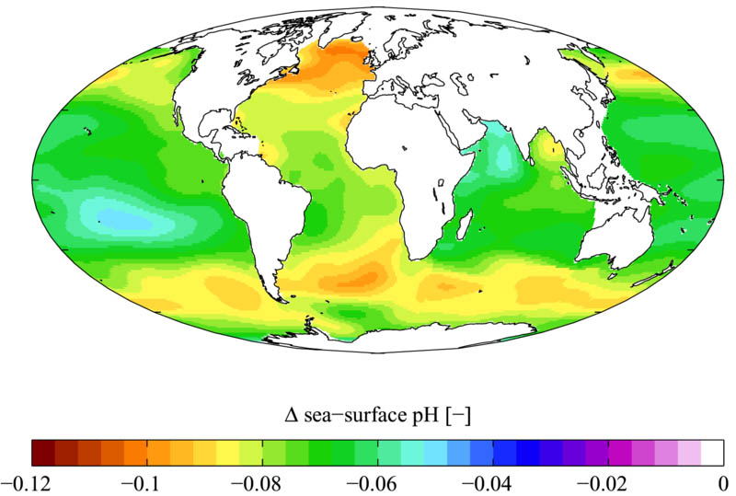
Cambio Climático y sus impactos…bajo diferentes escenarios
Acidificación Oceánica :
Cambios estimados del pH Oceánico Superficialdebido a las emisiones de CO₂ Durante el Período Industrial (1800-2000)
La Acidificación puede afectar a los organismos marinos y al resto del ambiente, actividades humanjas, recursos alimentarios, etc.
Figure from: http://www.pacificscience.org/tfoceanacidification.html
GW Talk, Tom Murphree, Dec09, murphree@nps.edu

Slide 35
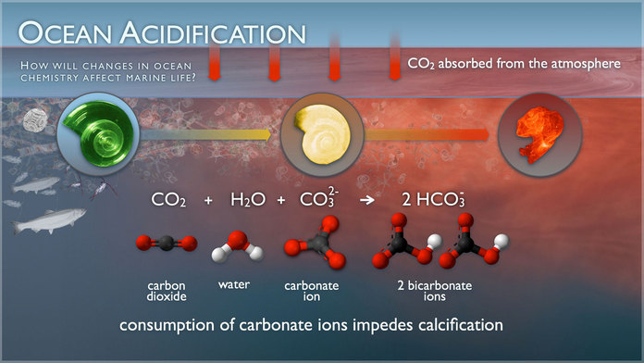
Impactos de la Acidificación Oceánica
Los organisms deben gastar > energía para producir sus caparazones calcáreos
http://www.pmel.noaa.gov/co2/story/What+is+Ocean+Acidification%3F

Slide 36
ΣCO₂ , Alcalinidad, pH en los Trópicos
¿Cómo afecta la temperatura al CIDT [ΣCO₂]?
A medida que la temperatura sube, la solubilidad del CO₂↓ → [ΣCO₂]↓
¿Cómo afecta la temperatura a la AC?
A medida que la temperatura sube, la solubilidad del CO₂↓ → [ΣCO₂]↓ → (AC - [ΣCO₂])↑ → [CO₃²⁻]↑
Si [CO₃²⁻]↑↑; más precipitación de CaCO₃ (espontánea…)
→ alkalinity↓
Resumiendo, si la temperatura afecta a la solubilidad del carbonato de calcio, afecta a la alcalinidad.

Slide 37
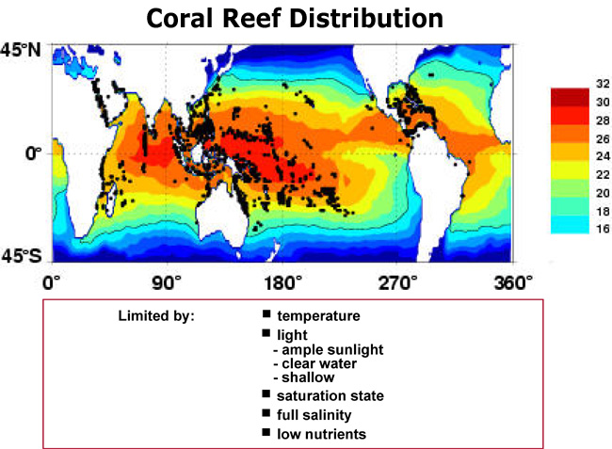
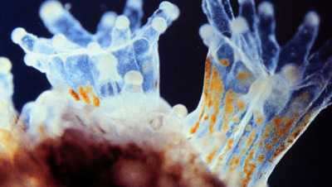
Arrecifes Coralinos
Los corales tropicales son invertebrados heterotroficos (Phylum Cnidaria) que viven en simbiosis con un dinoflagelado fotosintético (Protista)
La edificación de los arrecifes coralinos no puede tolerar temperaturas del agua <18°C.
Crecimiento óptimo a 23°-29°C.
Algunos toleran hasta 40° C por períodos cortos.
La mayoría requiere aguas saladas entre 32-42.
http://oceanservice.noaa.gov/facts/coralwaters.html
pH?
Other?
http://www.emc.maricopa.edu/faculty/farabee/biobk/biobookdiversity_3.html
http://www.ncar.ucar.edu/feature/fieldguides/coral/
Blanqueo del Coral - Los Corales son estresados por los cambios de las condiciones tales como la temperatura, luz, o nutrientes → rotura de la simbiosis con el dinoflagelado fotosintético → el simbionte deja al hospedador o es expulsado → el animal hospedador muere …caracterizado por restos de esqueletos blanco-amarronados …
http://oceanservice.noaa.gov/facts/coral_bleach.html

